Slide 1
CÁC CẤU TRÚCTOÁN BÊN DƯỚI THÁM MÃ TUYẾN TÍNH & THÁM MÃ SAI PHÂN
SEMINAR CRYPTOANALYSIS
12/2010 – 01/2011

Slide 2
TÀI LIỆU THAM KHẢO
[1] Howard M. Heys, A Tutorial on Linear and Differential Cryptanalysis, 1999 ?.
[2] Alex Biryukov, Christophe De Cannière, Linear Cryptanalysis, 2003 ?.
[3] Trần Minh Triết, Phát triển các thuật toán mã hiện đại – AES, Luận án TS, 2008 ?.
[4] J. Daemen, Cipher and hash function design strategies based on linear and differential cryptanalysis, Doctoral Dissertation, K.U.Leuven, 1995.

Slide 3

BUỔI 1 (1) [2]
Cấu trúc toán học ?

Slide 4
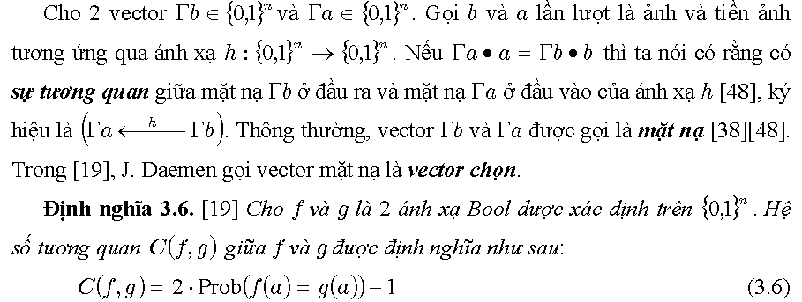
BUỔI 1 (2) [3, 4]
Cấu trúc toán học ?

Slide 5
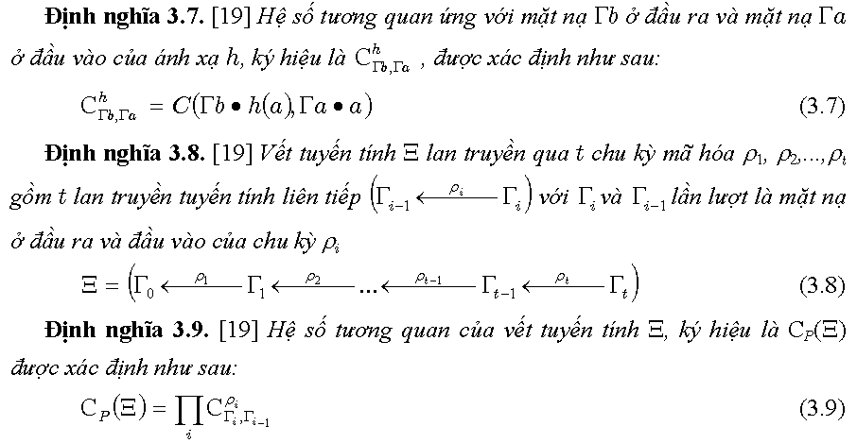
BUỔI 1 (3) [3, 4]
Cấu trúc toán học ?

Slide 6
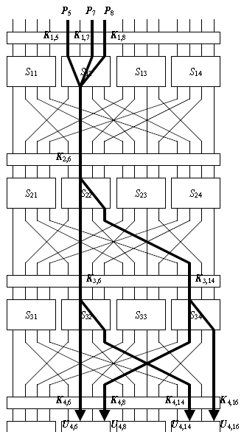
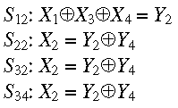
BUỔI 1 (4) [1]
Xác suất khớp là 15/32 ?

Slide 7
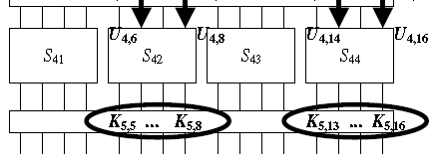
BUỔI 1 (5) [1]
Bài toán tìm khóa ?

Slide 8
NỘI DUNG
Mở đầu
Thám mã tuyến tính
Kết luận

Slide 9
MỞ ĐẦU
Mở đầu
Không gian đối ngẫu
Xác suất cổ điển
Xấp xỉ ánh xạ tuyến tính
Thám mã tuyến tính
Kết luận

Slide 10
KHÔNG GIAN ĐỐI NGẪU
A_{h} là ma trận trong một cơ sở đối ngẫu

Slide 11
TÍNH h(x)
Chọn cơ sở chính tắc, tính toán rất dễ
Sẽ không tính được h(x) nếu A_{h} không khả nghịch

Slide 12
HỆ TUYẾN TÍNH

Slide 13
XÁC SUẤT CỔ ĐIỂN
Không gian xác suất
Xác suất của biến cố
Đại lượng ngẫu nhiên
Luật Bayes

Slide 14
VÍ DỤ

Slide 15
XẤP XỈ
Có 2 trường hợp khớp nhau, đạt tỉ lệ ½
Chú ý: f và f_{h} không độc lập

Slide 16
THÁM MÃ TUYẾN TÍNH
Mở đầu
Thám mã tuyến tính
Các xấp xỉ tuyến tính
Độ chệch
Xấp xỉ từng bước
Ước lượng giá trị của khóa
Kết luận

Slide 17
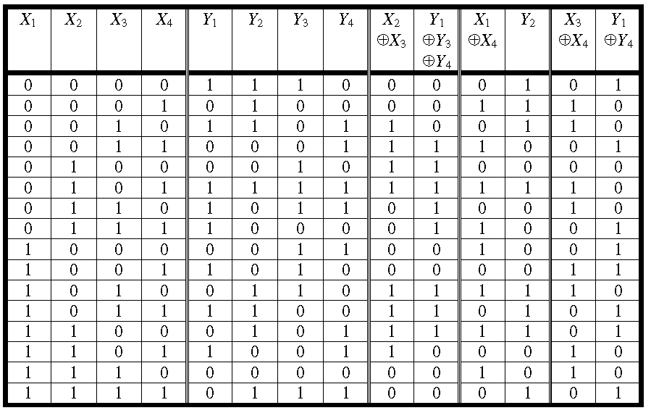
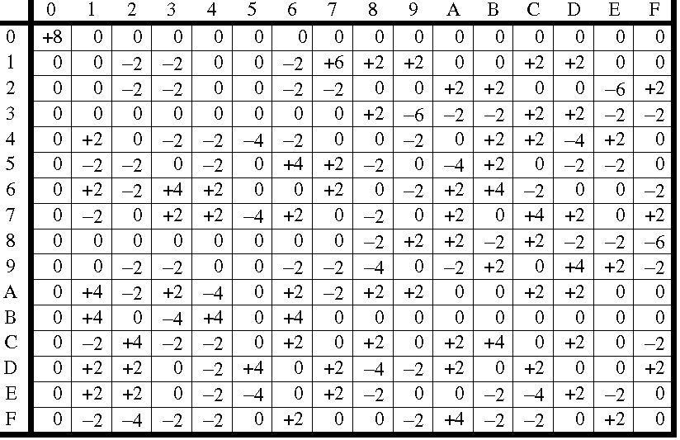
VÍ DỤ [1]
Độ chệch (bias)

Slide 18
ĐỘ CHỆCH
Lưu ý đến tính độc lập của A_{f} và A_{g}

Slide 19
ĐỘ CHỆCH
Lưu ý đến tính độc lập.

Slide 20
XẤP XỈ TỪNG BƯỚC

Slide 21
VÍ DỤ [1]
Xác suất khớp là 15/32

Slide 22
ƯỚC LƯỢNG KHÓA
Duyệt qua tất cả k
Duyệt qua toán bộ tập mẫu
Tính u
Bầu cho k nếu u thỏa phương trình
Chọn k được bầu nhiều nhất

Slide 23
KẾT LUẬN (1) [2]
Trong biểu thức đầu
Vế phải bằng không hoặc 1
Độ chệch vế trái, về trị tuyệt đối, là bằng nhau
Cấu trúc toán học
Không gian đối ngẫu
Xác suất cổ điển

Slide 24
KẾT LUẬN (2) [3, 4]
Nên chuẩn hóa ký hiệu

Slide 25
KẾT LUẬN (3) [3, 4]
Cần cụ thể đầu vào ở bước kế tiếp

Slide 26
KẾT LUẬN (4) [1]
Đầu ra phải gắn với đầu vào ở vòng kế tiếp
Cần làm rõ yếu tố độc lập

Slide 27
KẾT LUẬN (5) [1]
Bài toán ước lượng

Slide 28
KẾT LUẬN CHUNG
Cấu trúc toán học để xây dựng mô hình là không gian đối ngẫu
Cấu trúc toán học để thực hiện các tính toán là không gian xác suất cổ điển
Bài toán tìm khóa là bài toán ước lượng

Slide 29
XIN CẢM ƠN VÌ ĐÃ LẮNG NGHE !

